Slide 1
2015住棚節至今的屬靈爭戰：回教，教宗，与人本主义 01/10/2016

Slide 2
耶稣再来前的一段时间里，撒旦争夺对世界的统治权，使用：
天主教会，
敬拜假神的宗教，
人本主义；
实际都是撒旦的牵线木偶。

Slide 3
敬拜假神的宗教 - 住棚节起屬靈爭戰所引起的風暴：
神揀選了耶路撒冷與聖殿山。
伊斯蘭佔據了聖殿山、阿薩克清真寺和圓頂寺。
阿巴斯說猶太人用其污穢的雙腳在玷污聖殿山。許多阿拉伯人從不知道任何別的，因為諸如此類的煽動深植於其教育系統。

Slide 4
「恐怖潮」（wave of terror）: 對以色列的恐怖襲擊
以色列從2015住棚節處於“第三個巴勒斯坦起義”(巴勒斯坦針對以色列的暴力襲擊活動): 至今導致25民眾喪命，280人重傷。目前攻擊事件仍發生。

Slide 5
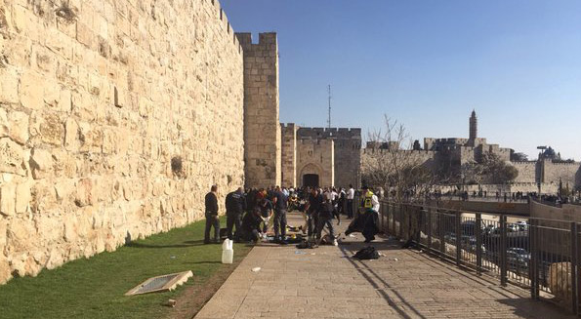
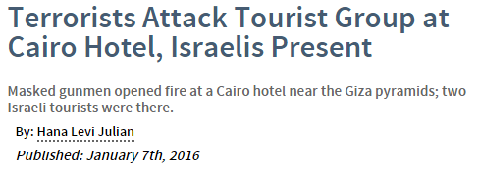
FROM:
TO:

Slide 6
耶稣再来前的一段时间里，撒旦争夺对世界的统治权，使用：
天主教会，
敬拜假神的宗教，
普世主义；
实际都是撒旦的牵线木偶。

Slide 7
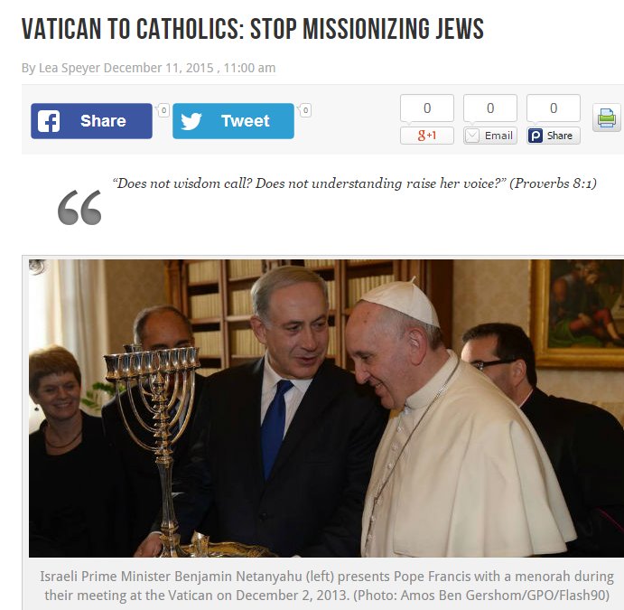

Slide 8
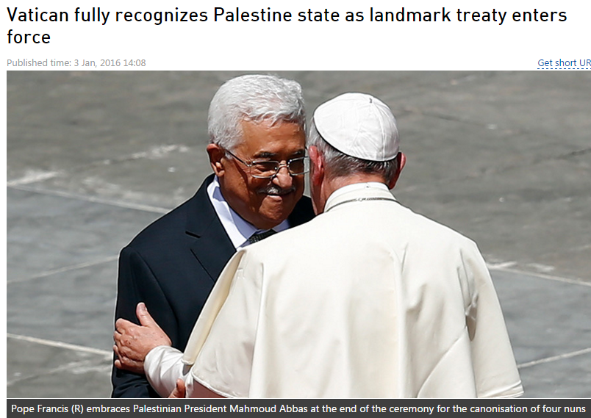

Slide 9
耶稣再来前的一段时间里，撒旦争夺对世界的统治权，使用：
天主教会，
敬拜假神的宗教，
普世主义；
实际都是撒旦的牵线木偶。

Slide 10
人本主义

Slide 11
神在一切环境中掌权

Slide 12
以色列发生近2,000年来的首次神迹：千名犹太人在特拉维夫聆听福音
《取材自charismanews》
这是自使徒行传的时代之后，最显著的得着犹太人活动。
男女老幼聆听犹太裔牧师罗斯（Sid Roth）的《超自然》（It's Supernatural）节目，然后由俄语译者口译，敬拜领袖亚伦（Joshua Aaron）用希伯来语领敬拜。

Slide 13
以色列发生近2,000年来的首次神迹：千名犹太人在特拉维夫聆听福音
开始群众非常排斥福音信息，有人离开一会儿才回来。以色列很少有这种布道活动。
突然气氛改变。罗斯开始谈论神无条件的爱；群众的眼睛专注，心也敞开。当罗斯更深传讲见证时，群众开始有回应。接着，发生超自然的事：罗斯改而为与会者祷告，有数百人出来见证他们的身体立即得医治，甚至还没举手就蒙神医治。

Slide 14
以色列发生近2,000年来的首次神迹：千名犹太人在特拉维夫聆听福音
呼召时几乎每位会众都站起来作悔改和接受救恩的祷告，接受耶稣是他们的弥赛亚和主；有人甚至留下来接受个别祷告。
当地牧师将会持续跟进，门训决志者。

Slide 15
1.為著猶太人和巴勒斯坦靈魂的收割赞美神
被謊言煽動影響的人們要領受神的異象，異夢和主的造訪。主改變人心就像祂扭轉大數的掃羅，扭轉猶太和巴勒斯坦人，使他們的心歸回向神。 求神釋放救贖的光在以色列，釋放耶穌寶血的能力 ，除去仇恨謊言，使人在神兒子裏有盼望。
羅12:19“不要自己伸冤，寧可讓步，聽憑主怒；因為 經上記著：『主說：「伸冤在我，我必報應。」』”

Slide 16
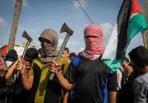
2. 神再次伸出祂的手使暴力停止
詩篇64:2求祢把我隱藏，使我脫離作惡之人的暗謀和作孽之人的擾亂。
詩篇68:1起來趕散祂的仇敵； 恨祂的人都從祂面前逃跑
詩篇138:77我雖行在患難中、你必將我救活．我的仇敵發怒、你必伸手抵擋他們、你的右手也必救我。
尼希米記8:10你們不要憂愁，因靠耶和華而得的喜樂是你們的力量.

